Slide 1


ОПОРНАЯ ::::::::::
МУНИЦИПАЛЬНОЕ БЮДЖЕТНОЕ
:::::::::::::: ШКОЛА
ОБЩЕОБРАЗОВАТЕЛЬНОЕ
УЧРЕЖДЕНИЕ «ГИМНАЗИЯ № 2»
……………………….
ИНТА ………….
РЕСПУБЛИКА КОМИ
2021

Slide 2
Республиканская научно-практическая конференция
«Опорная школа модель эффективного управления сетью образовательных организаций»
ДЕЯТЕЛЬНОСТЬ ВОЛОНТЕРСКОГО ОТРЯДА ВОЛОНТЕРОВ-МЕДИКОВ «ЗДРАЙВЕРЫ»
ИЗ ОПЫТА РАБОТЫ ГИМНАЗИИ
Шабалина Н.С.,
Педагог-организатор
МБОУ «Гимназия № 2»

Slide 3
Волонтерство - это участие школьников в общественно-полезных делах, деятельности на благо конкретных людей и социального окружения в целом.
Волонтерство позволяет школьникам проявить такие качества как:
внимание;
забота;
уважение;
развитие коммуникативной культуры;
умение общаться;
слушать и слышать;
эмоциональный интеллект;
умение сопереживать.

Slide 4

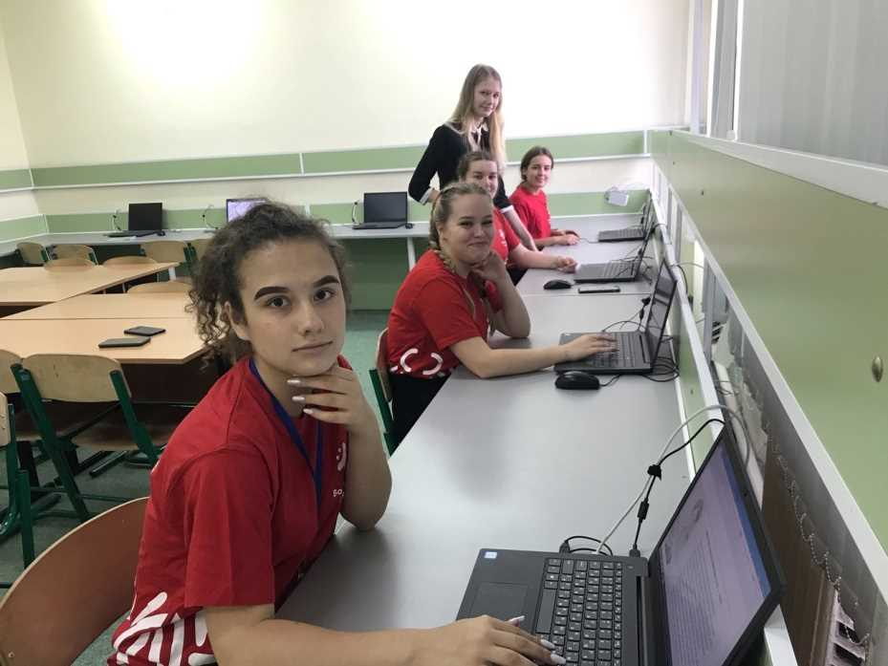
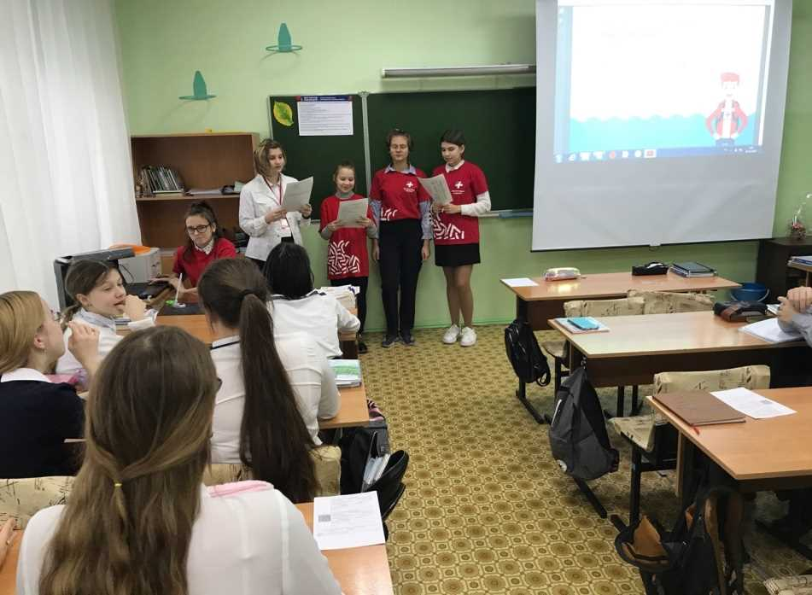
Всероссийское общественное движение добровольцев в сфере здравоохранения «Волонтеры-медики»
Отряд МБОУ «Гимназия № 2» «ЗДРАЙВЕРЫ»
дата основания 7 ноября 2018 год

Slide 5
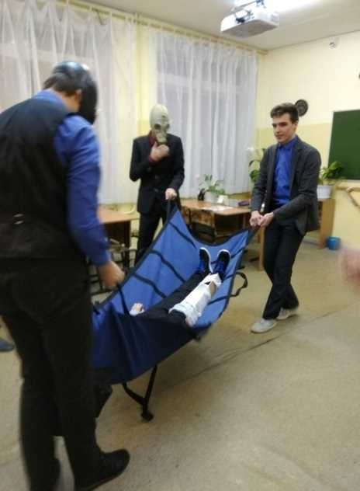
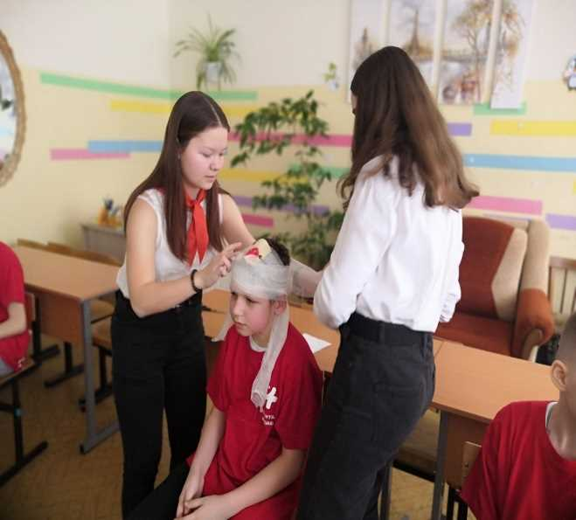
«Станция первой помощи»

Slide 6
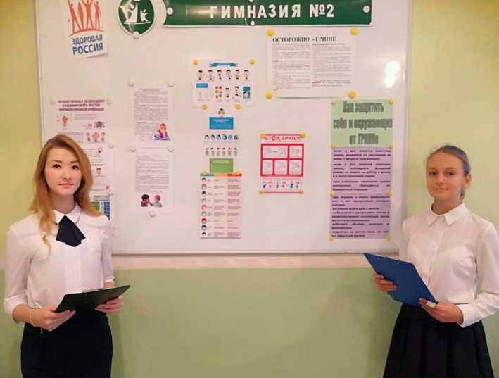
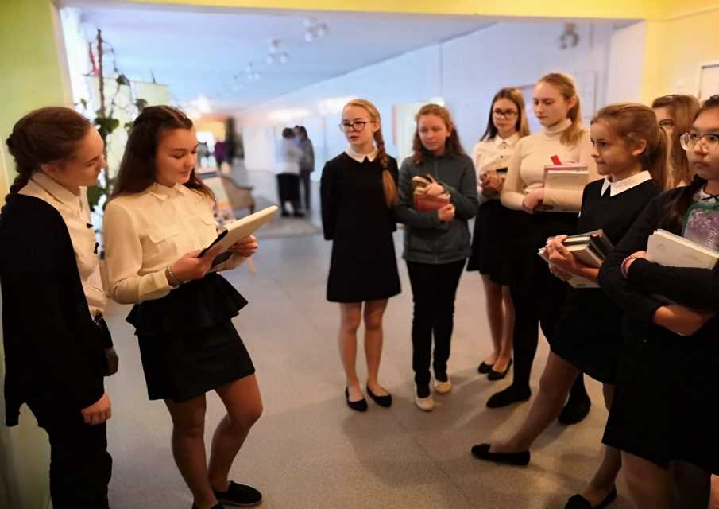
«Профилактика гриппа и других респираторных заболеваний»

Slide 7
Воспитательный потенциал волонтерства реализуется следующим образом
На внешкольном уровне:
помощь, оказываемая школьниками-волонтерами пожилым людям, ветеранам Вов;
привлечение школьников к совместной работе с учреждениями социальной сферы (центры социальной защиты населения, учреждения здравоохранения);
участие школьников-волонтеров (с согласия родителей или законных представителей) к сбору помощи для нуждающихся (животных, детей из семей, имеющих статус «малоимущих»).

Slide 8
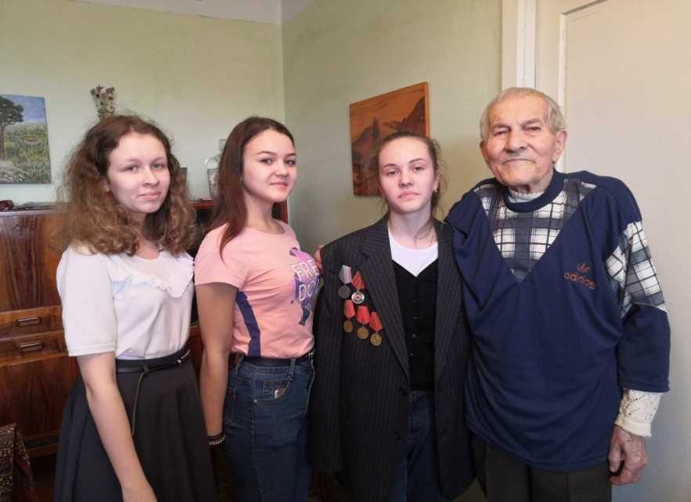
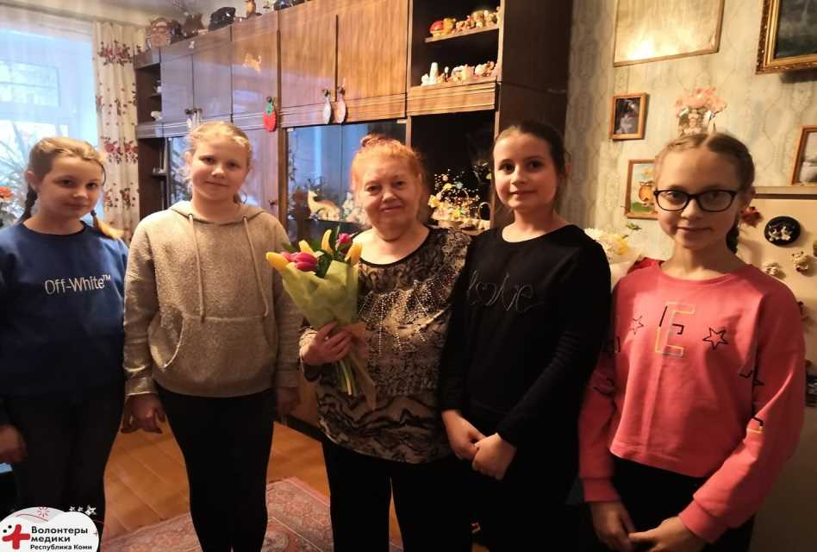
На внешкольном уровне:
Помощь, оказываемая школьниками-волонтерами пожилым людям, ветеранам

Slide 9
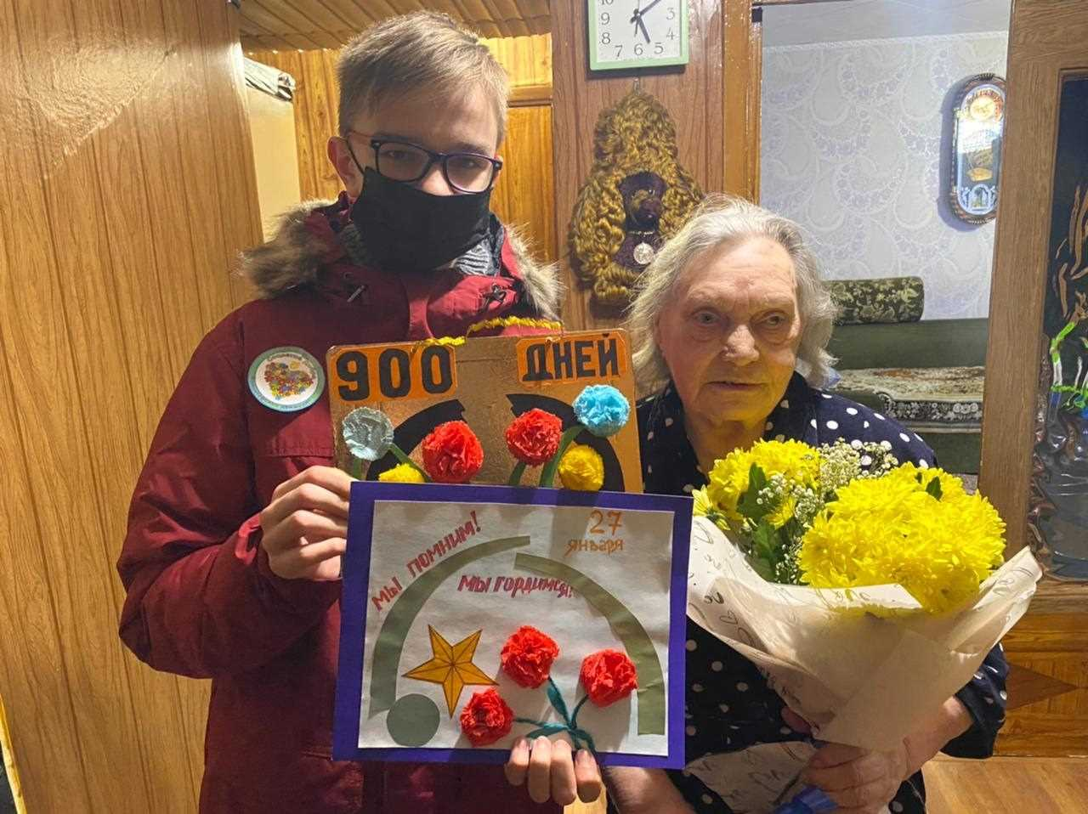
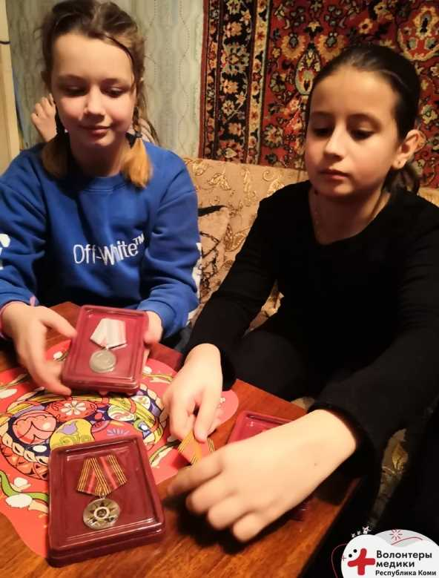
На внешкольном уровне:
Помощь, оказываемая школьниками-волонтерами пожилым людям, ветеранам

Slide 10
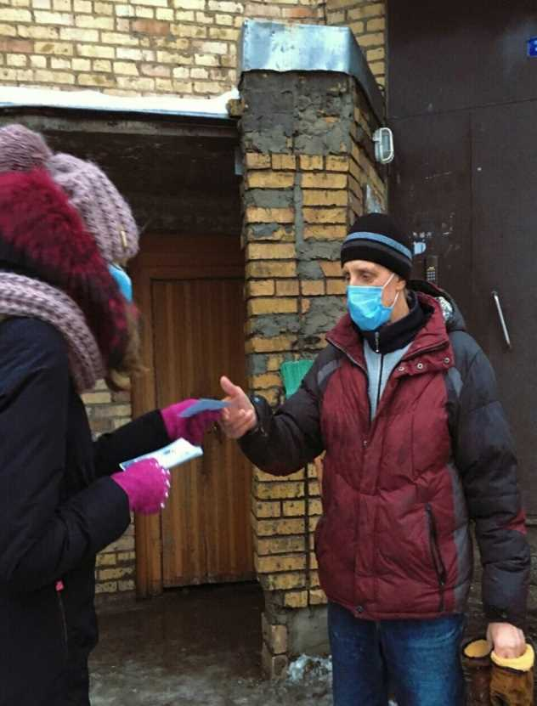
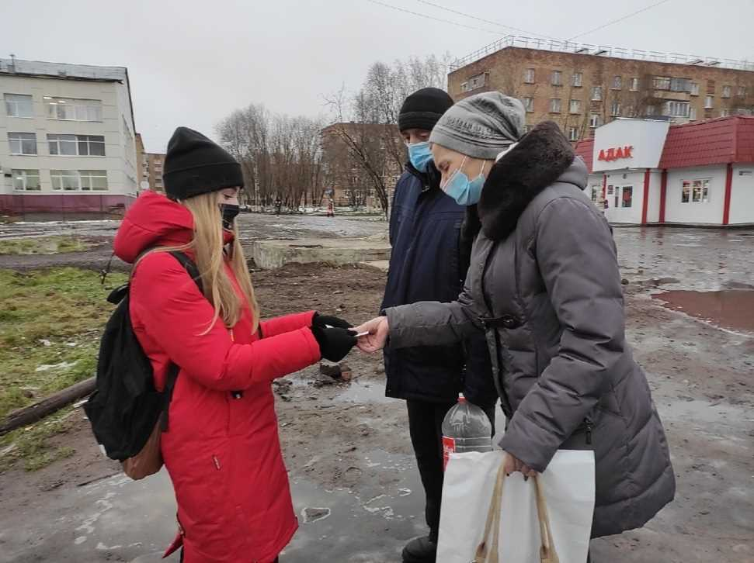
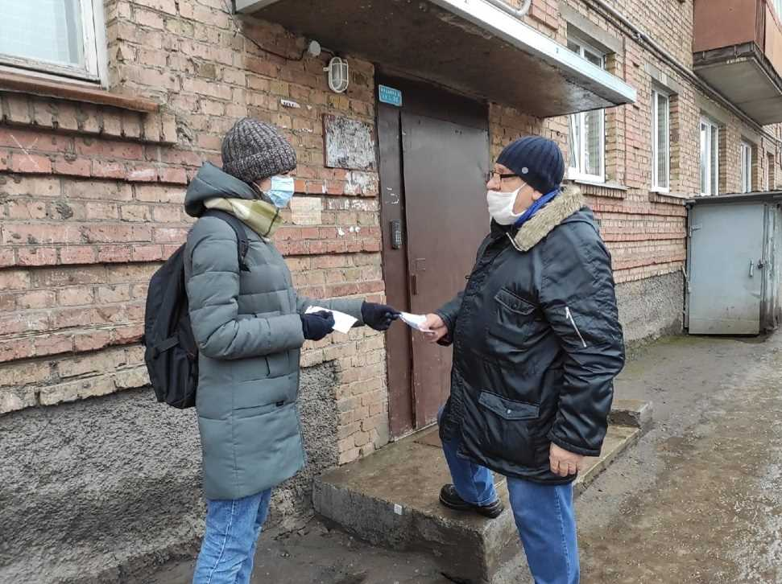
На внешкольном уровне:
Совместная работа с Центром занятости г. Инты
«Вакцинация против гриппа и профилактика коронавирусной инфекции (COVID-19)»

Slide 11
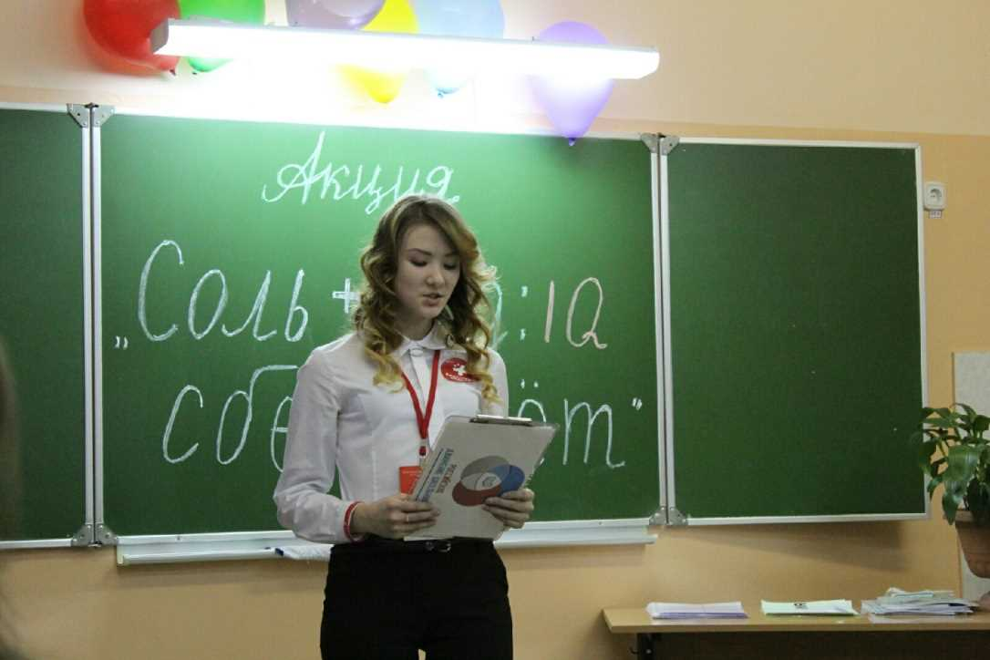
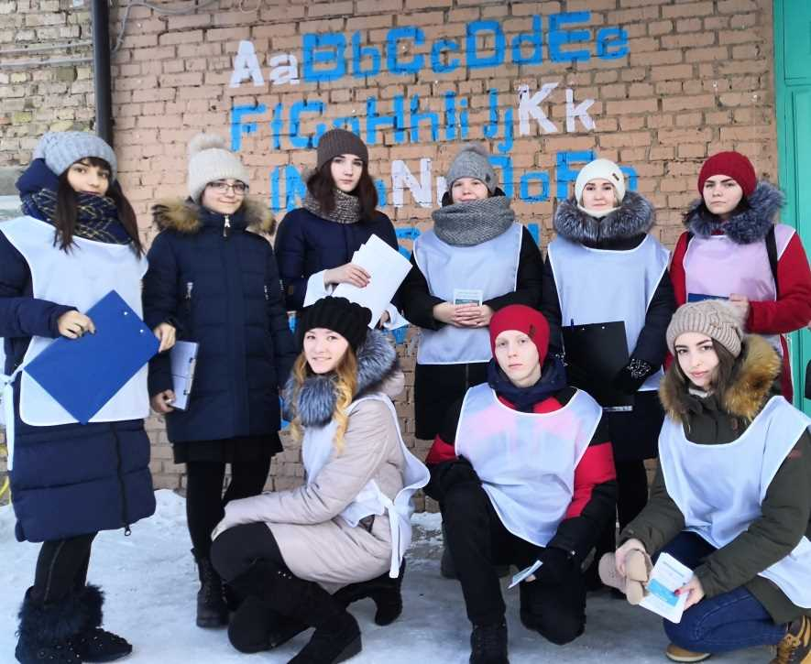
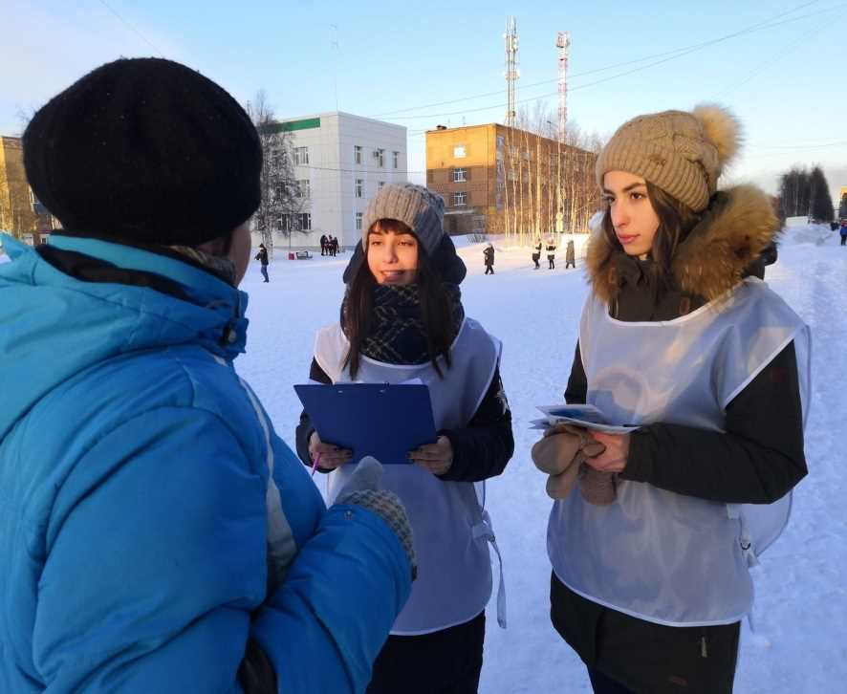
На внешкольном уровне:
Всероссийская акция по профилактике йододефицитных заболеваний
«Соль + йод: IQ сбережет»

Slide 12
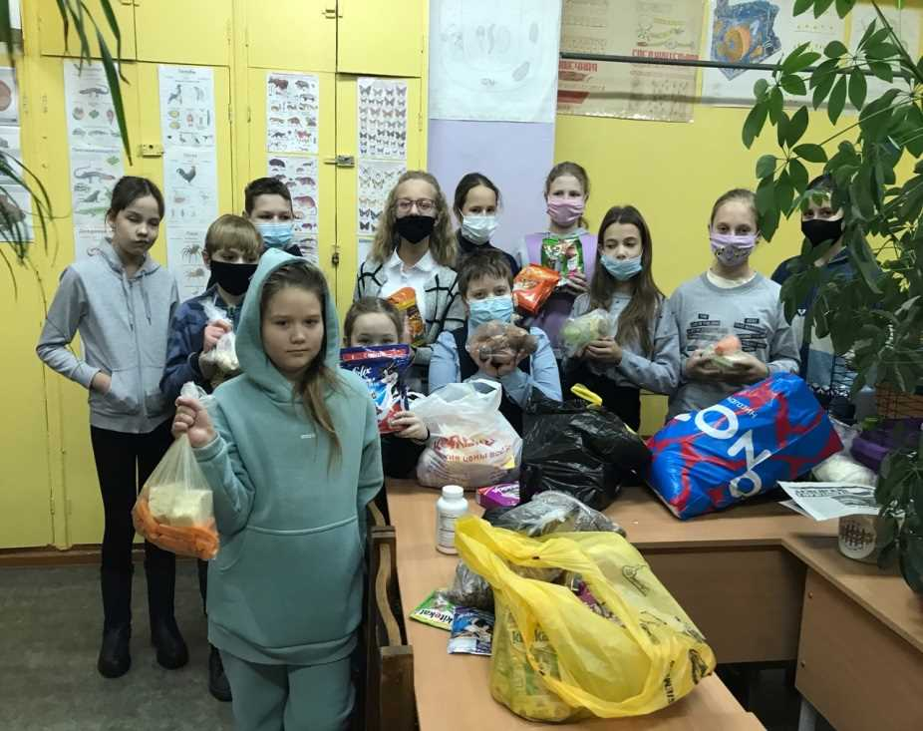
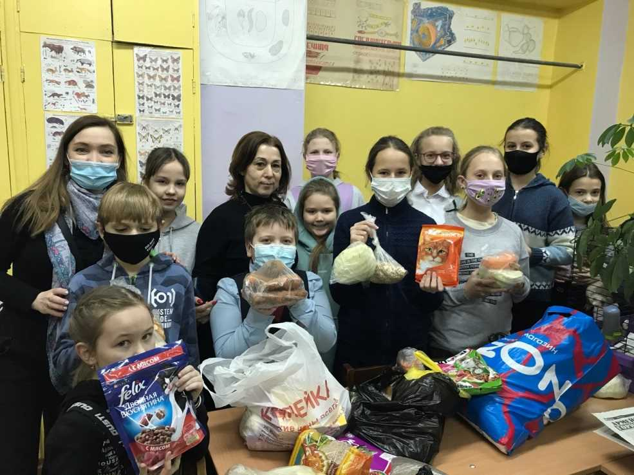
На внешкольном уровне:
Сбор корма для животных

Slide 13
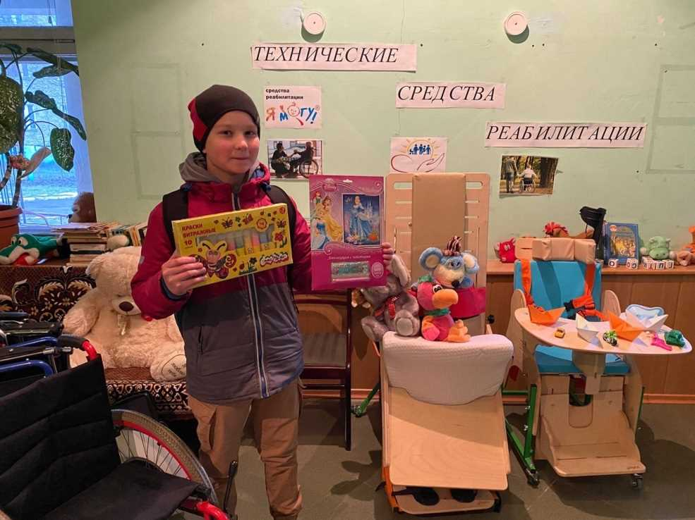
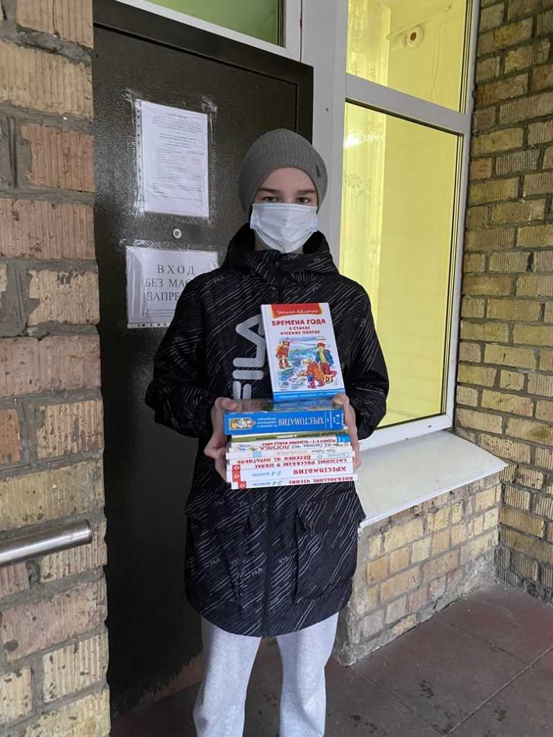
На внешкольном уровне:
Сбор помощи для нуждающихся

Slide 14
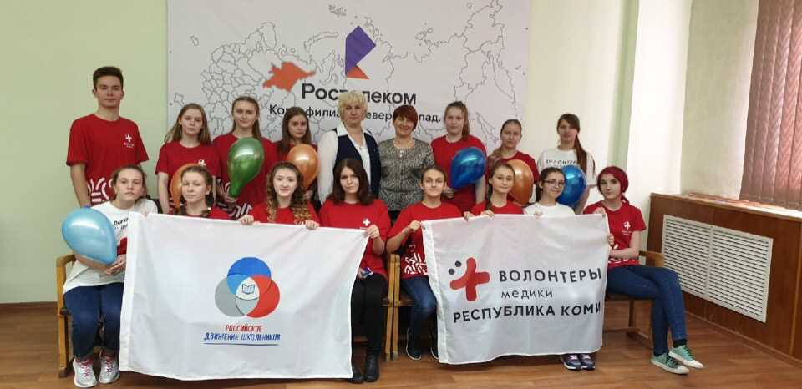
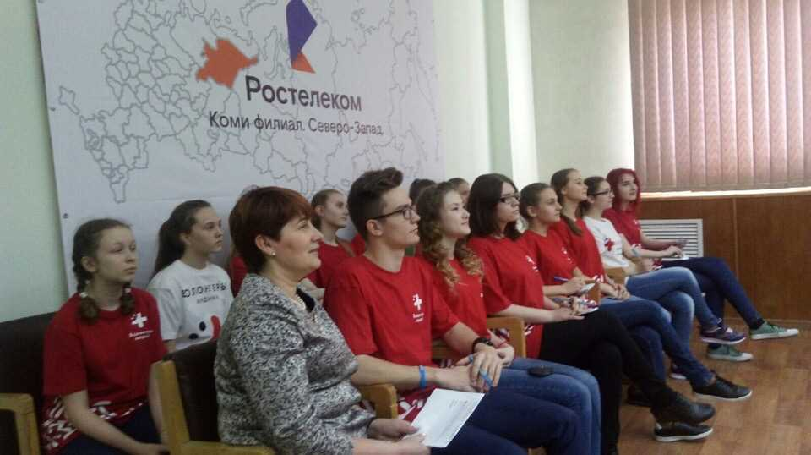
На внешкольном уровне:
Всероссийский открытый урок «Быстрее! Выше! Умнее!»

Slide 15
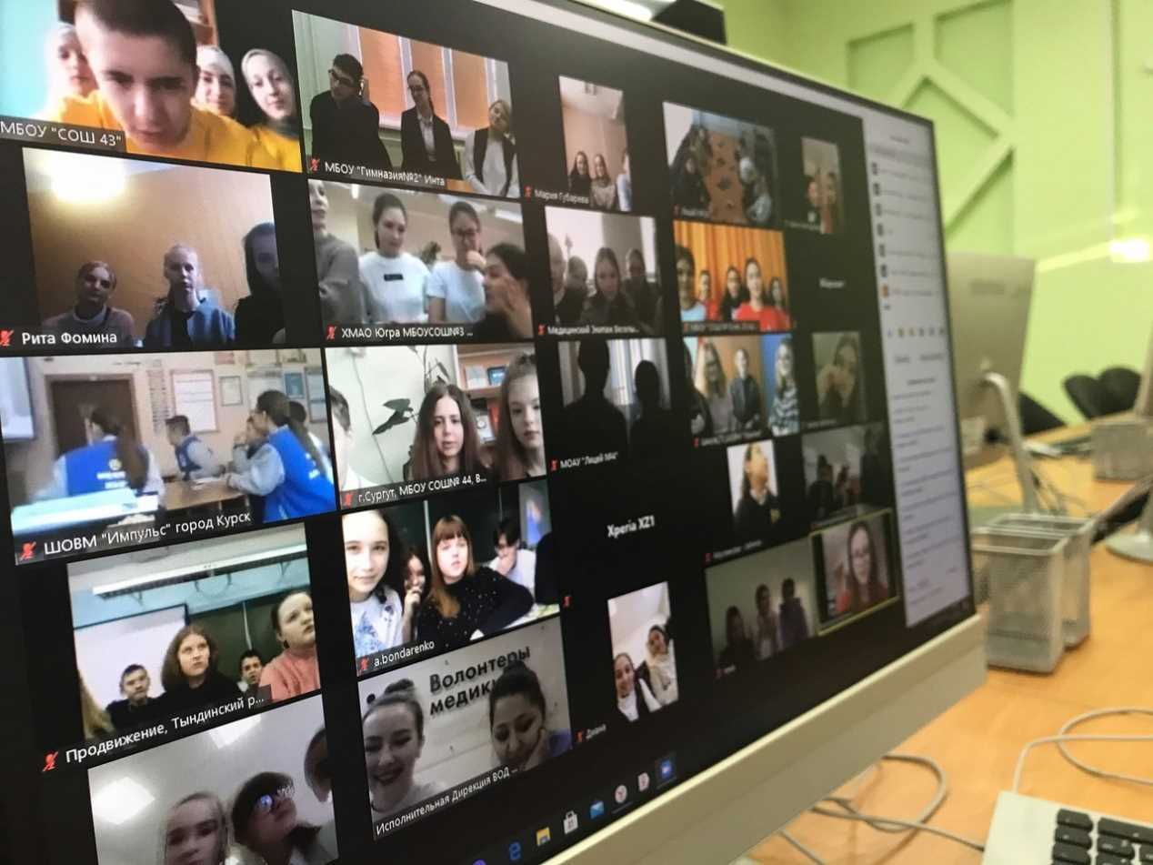
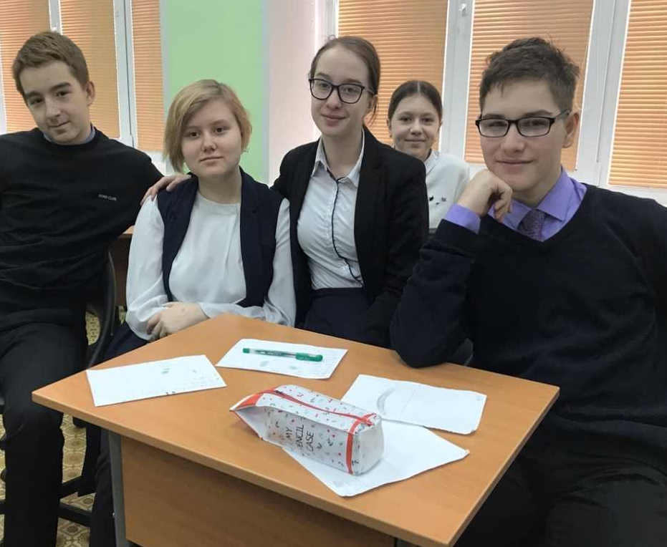
На внешкольном уровне:
Межрегиональный онлайн-квиз по профилактике стоматологических заболеваний
«На страже улыбки»

Slide 16
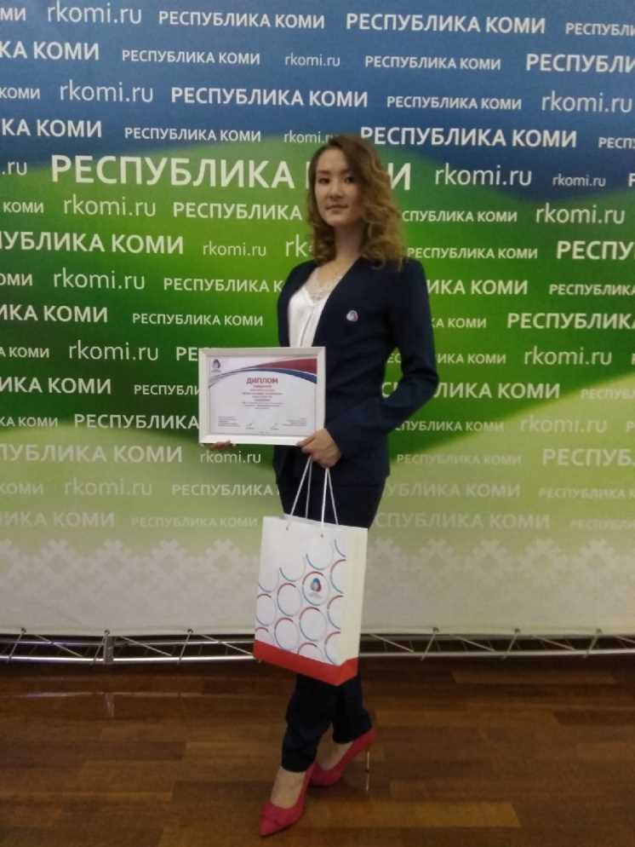
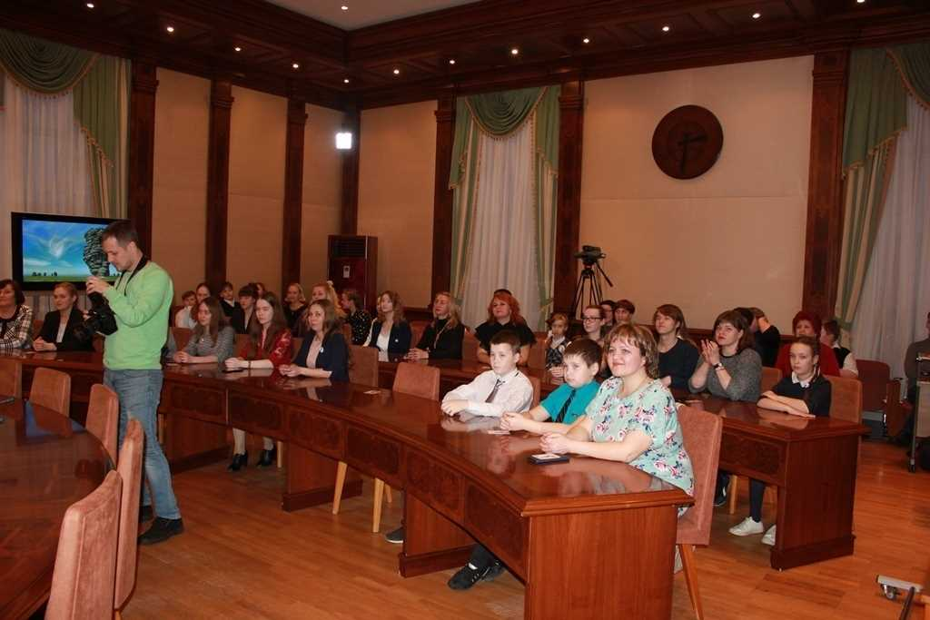
На внешкольном уровне:
Всероссийский конкурс «Добро не уходит на каникулы»

Slide 17
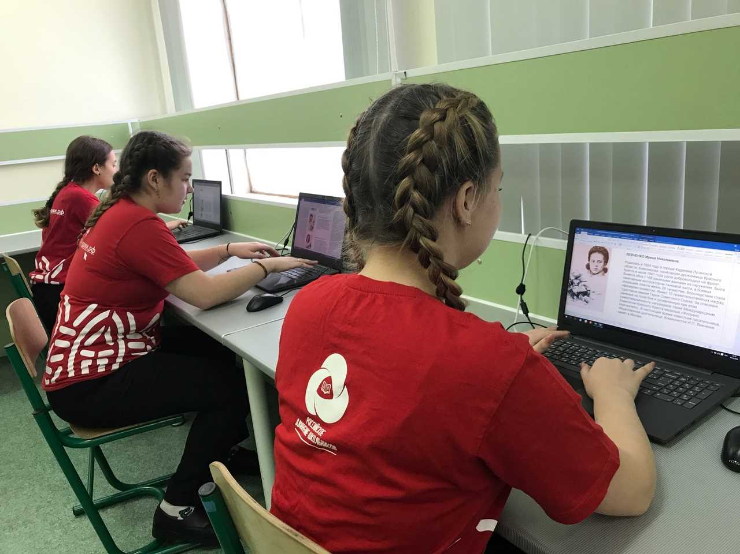
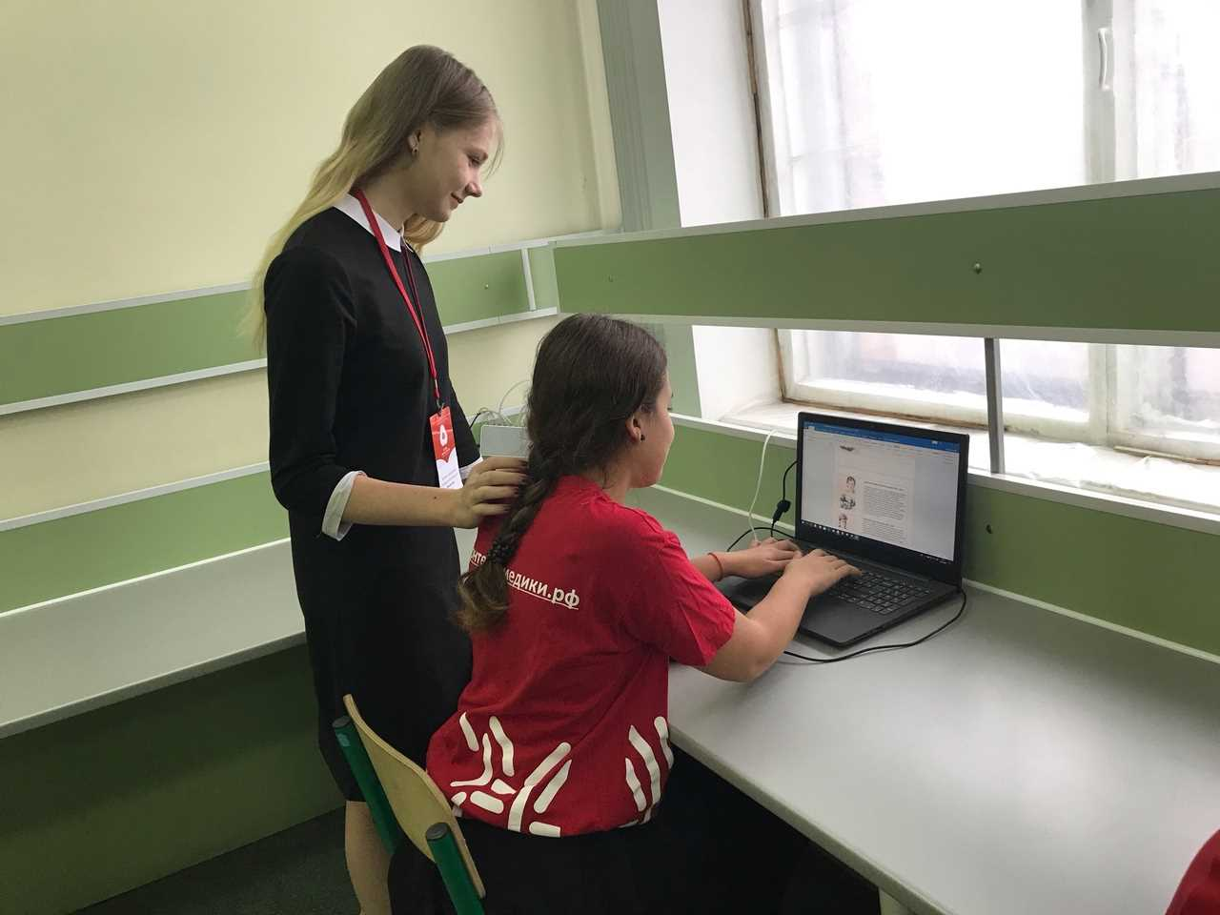
Всероссийский конкурс «Добро не уходит на каникулы»
Создание календаря «Медики – Герои Советского Союза»

Slide 18


Всероссийский конкурс «Добро не уходит на каникулы»
Создание календаря «Медики – Герои Советского Союза»

Slide 19


Всероссийский конкурс «Добро не уходит на каникулы»
Создание календаря «Медики – Герои Советского Союза»

Slide 20
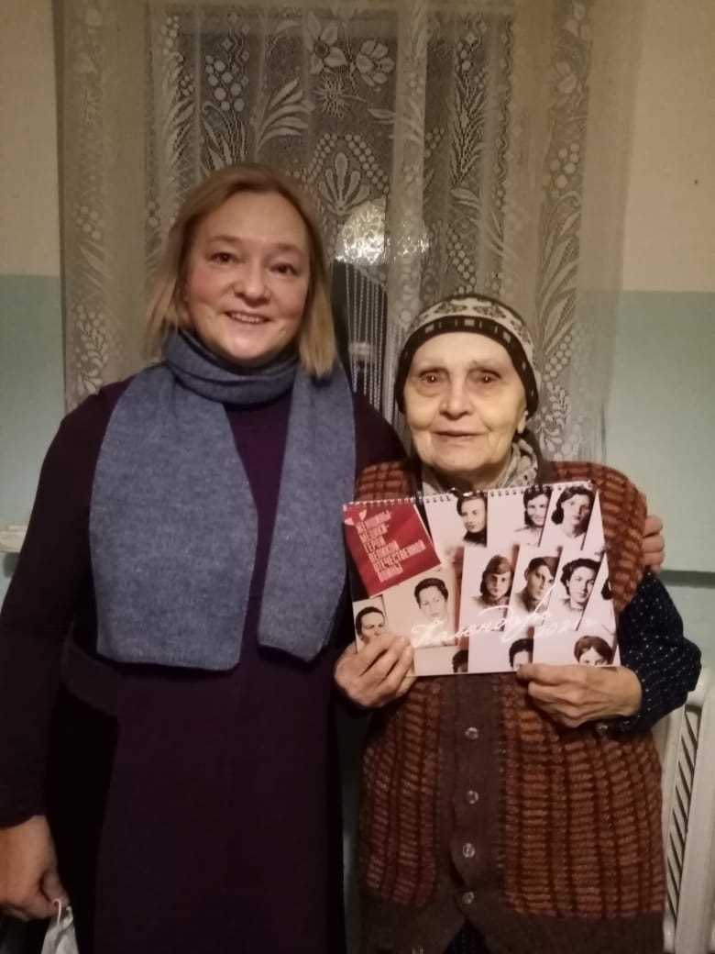


Всероссийский конкурс «Добро не уходит на каникулы»
Создание календаря «Медики – Герои Советского Союза»

Slide 21
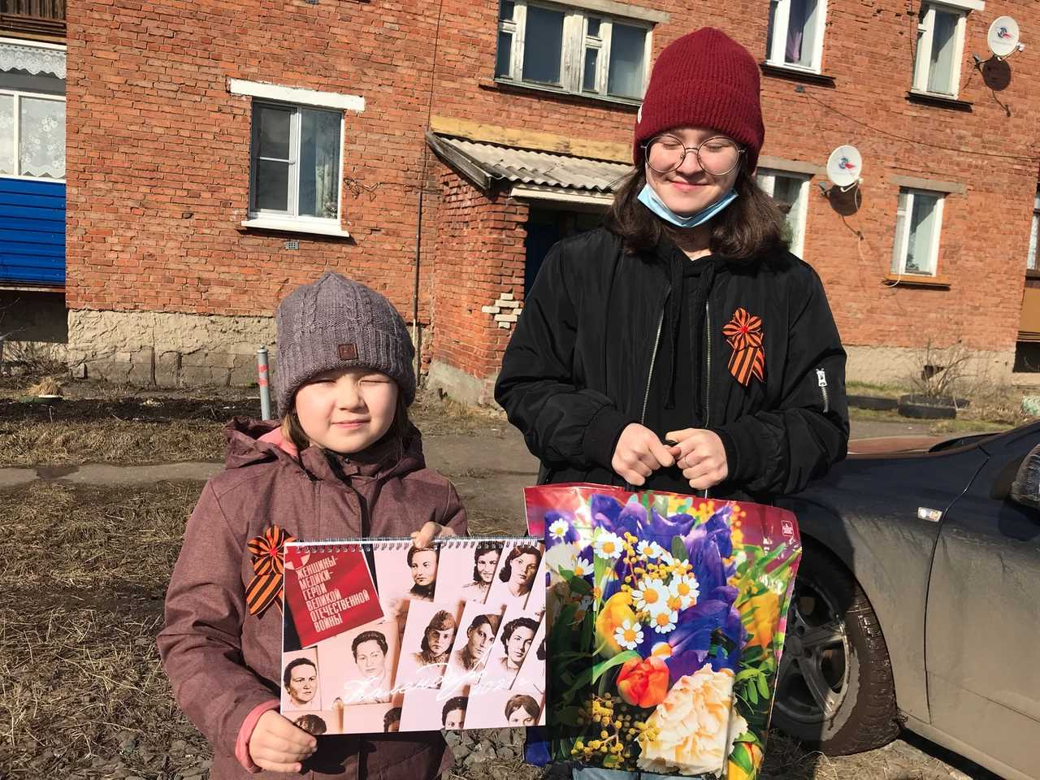
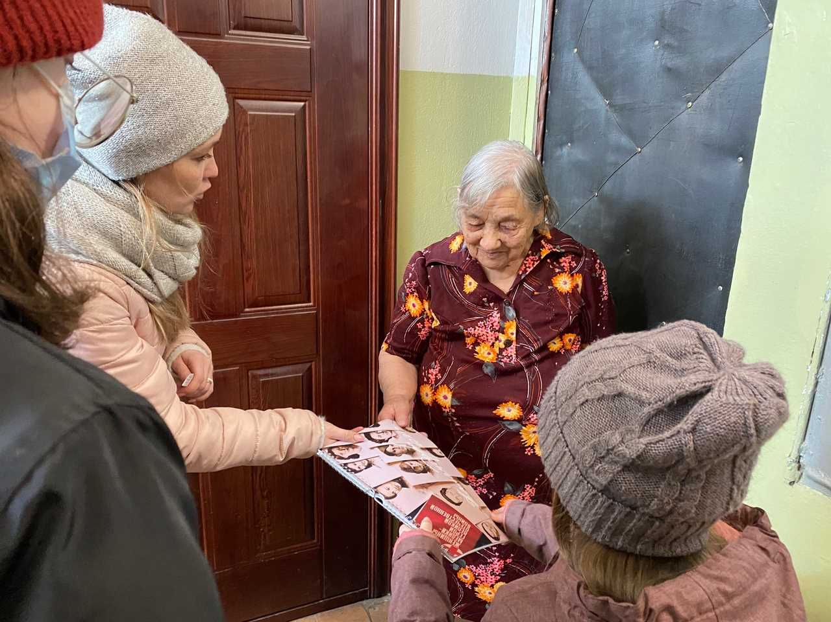
Всероссийский конкурс «Добро не уходит на каникулы»
Создание календаря «Медики – Герои Советского Союза»

Slide 22
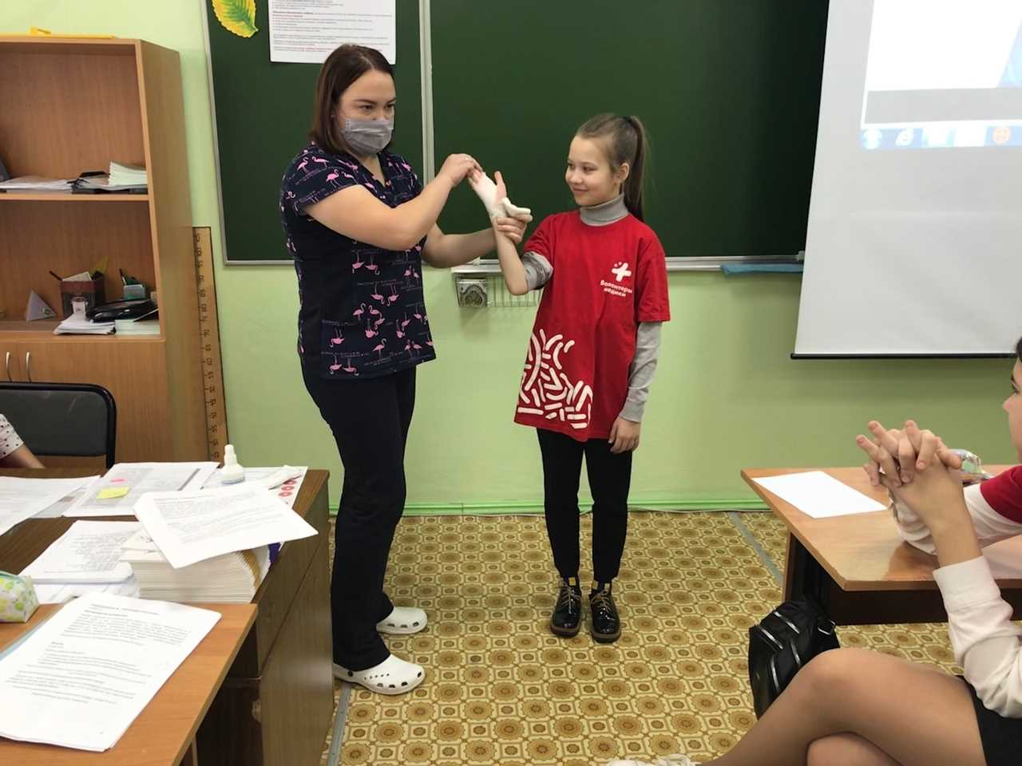
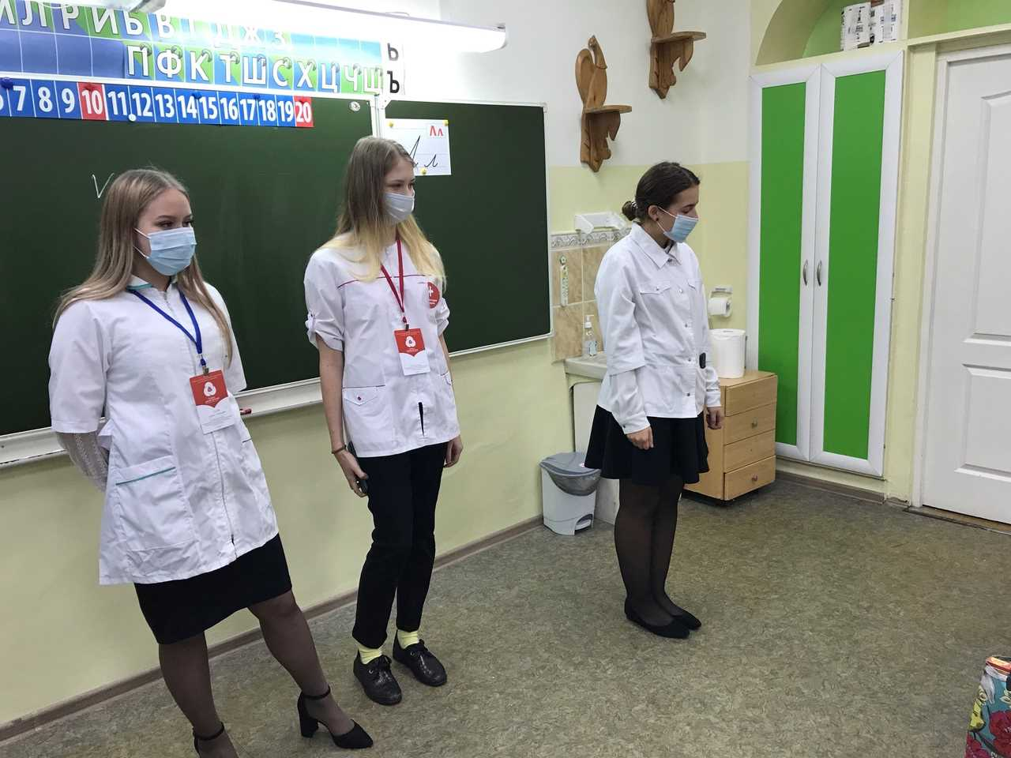
Всероссийский конкурс «Добро не уходит на каникулы»
Акция «Уроки первой помощи»

Slide 23
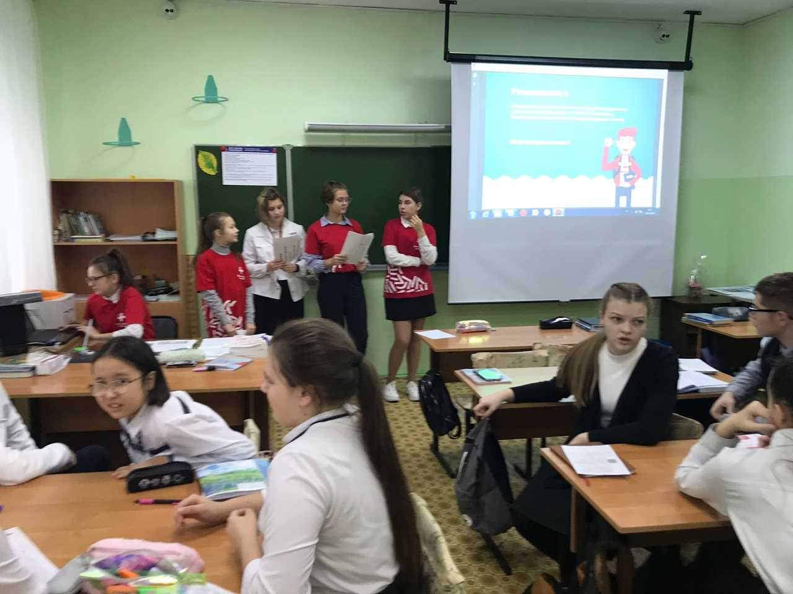
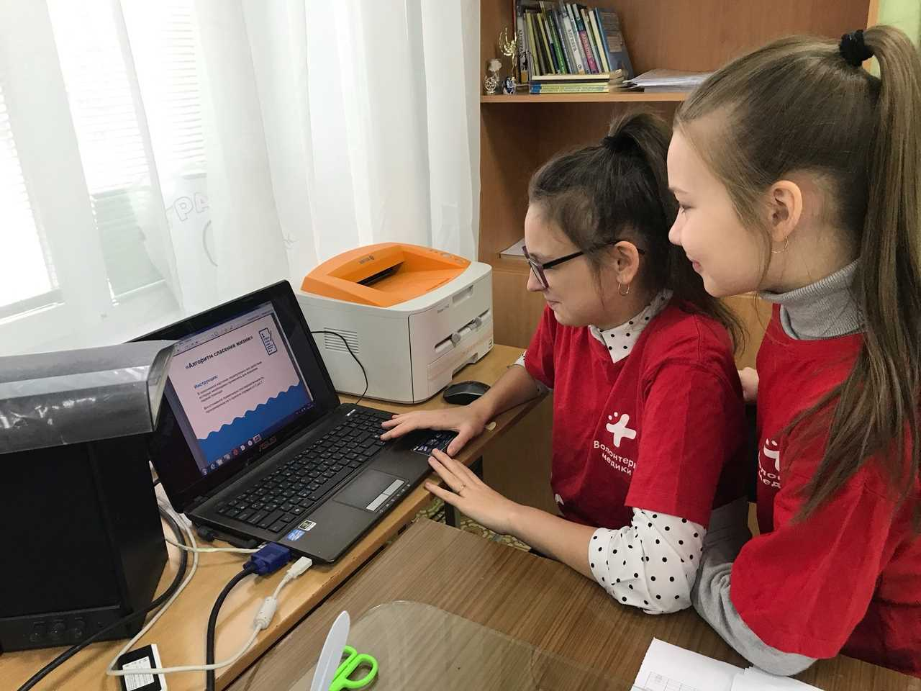
Всероссийский конкурс «Добро не уходит на каникулы»
Акция «Уроки первой помощи»

Slide 24
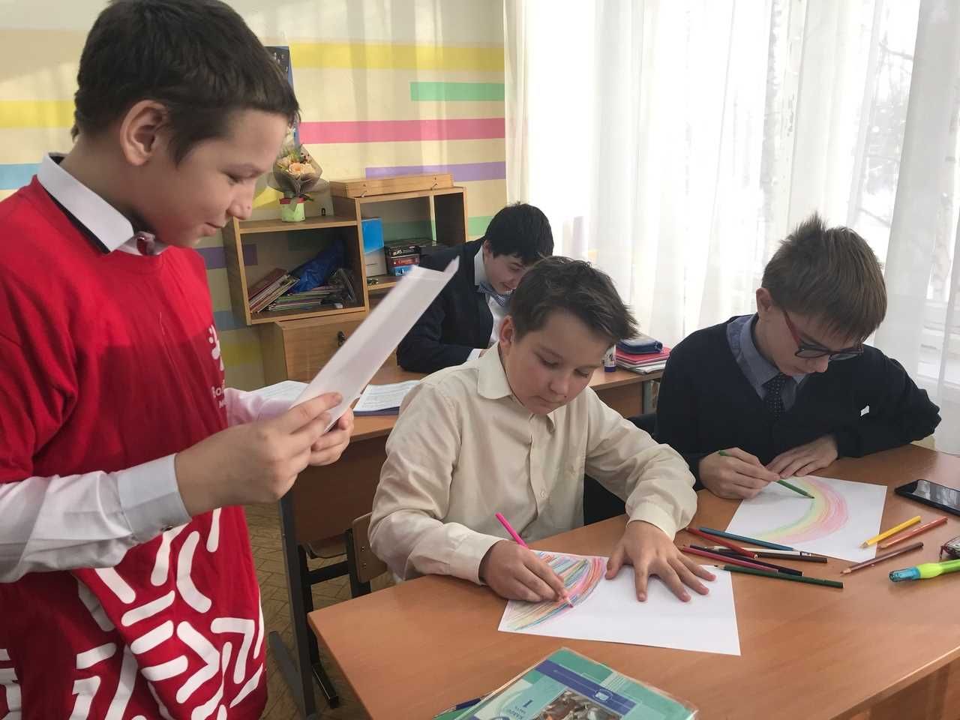
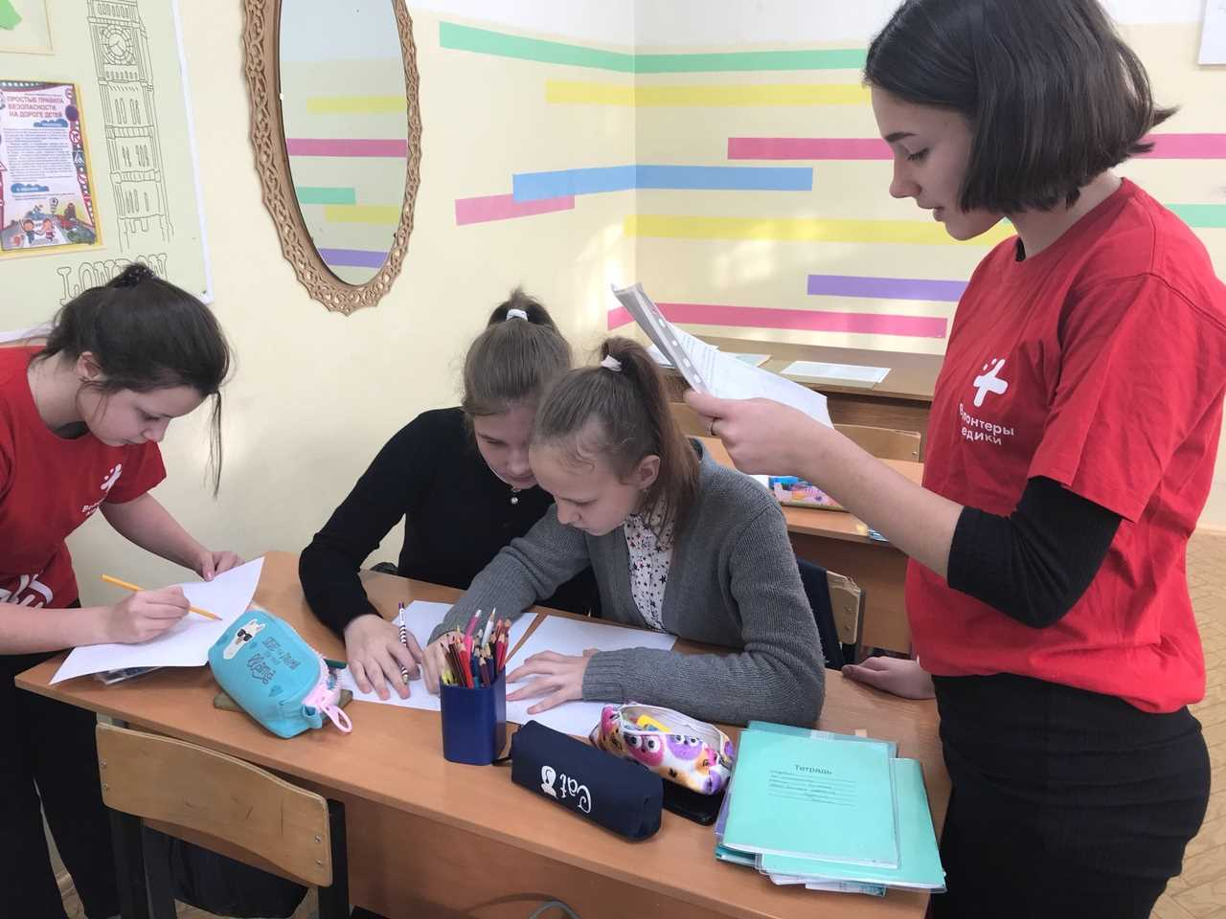
Всероссийский конкурс «Добро не уходит на каникулы»
Арт-терапия для школьников

Slide 25
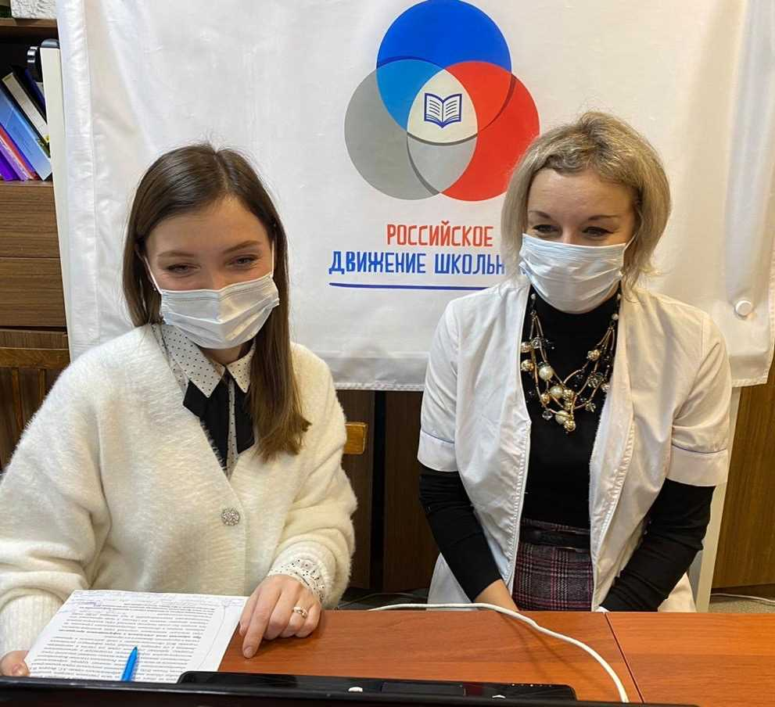
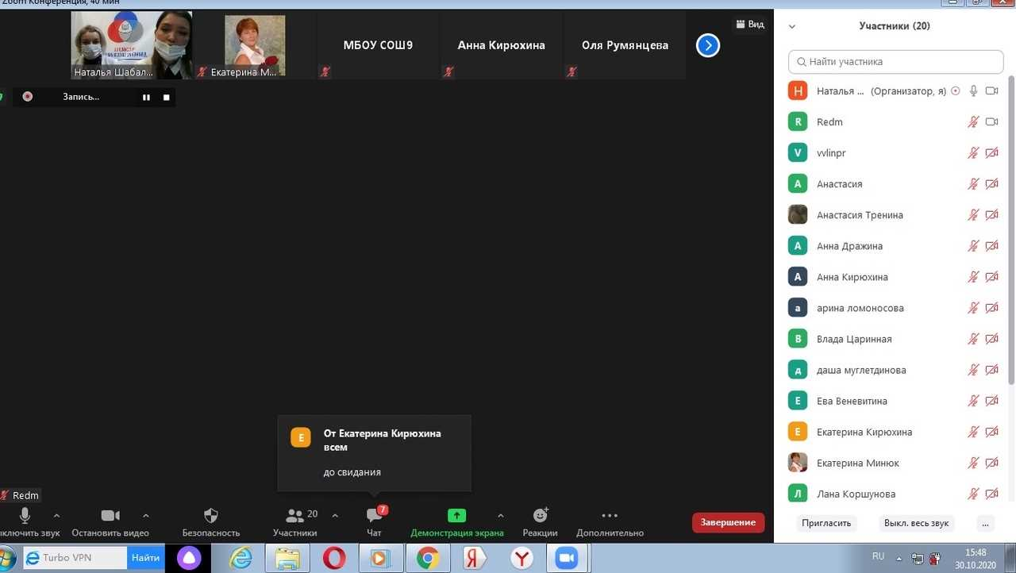

Всероссийский конкурс «Добро не уходит на каникулы»
Видеоконференция «Я – волонтер-медик»

Slide 26
Воспитательный потенциал волонтерства реализуется следующим образом
На гимназическом уровне:
Участие школьников-волонтеров в организации праздников, торжественных мероприятий, встреч с гостями гимназии;
Участие школьников-волонтеров в работе с младшими ребятами: проведение для них праздников, тематических вечеров, акций;
Участие школьников-волонтеров в работе на территории гимназии (экологический десант, участие в экологических акциях «Покормите птиц зимой»);
Помощь в проведении школьниками-волонтерами классных часов.

Slide 27
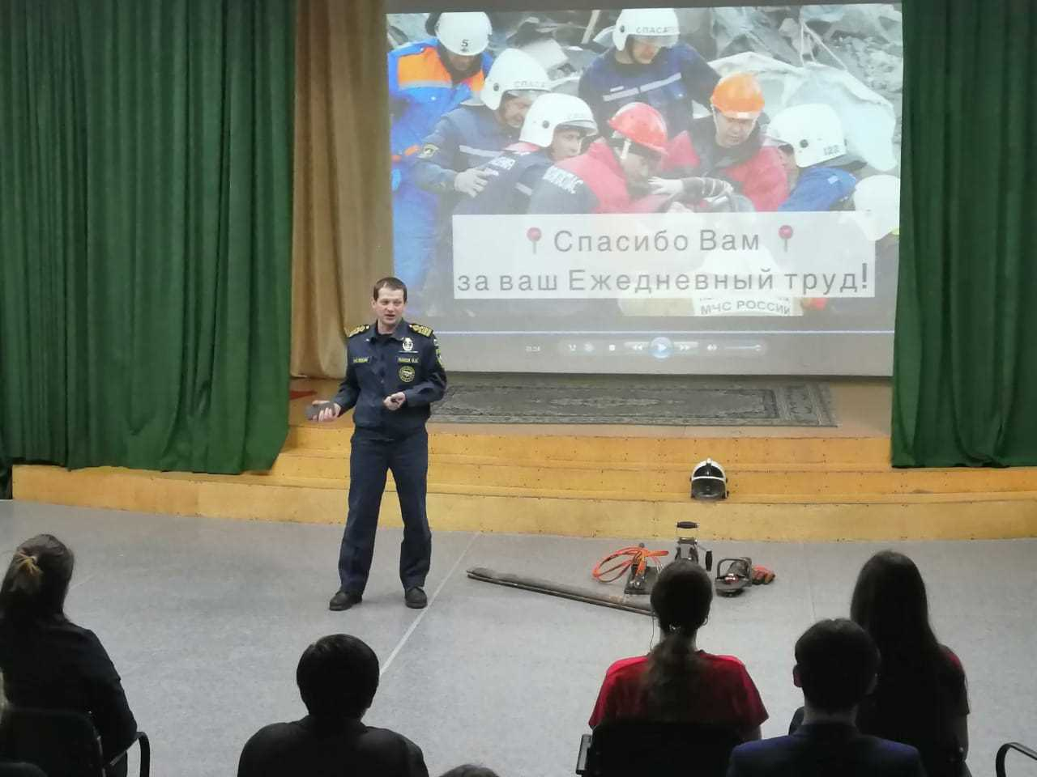
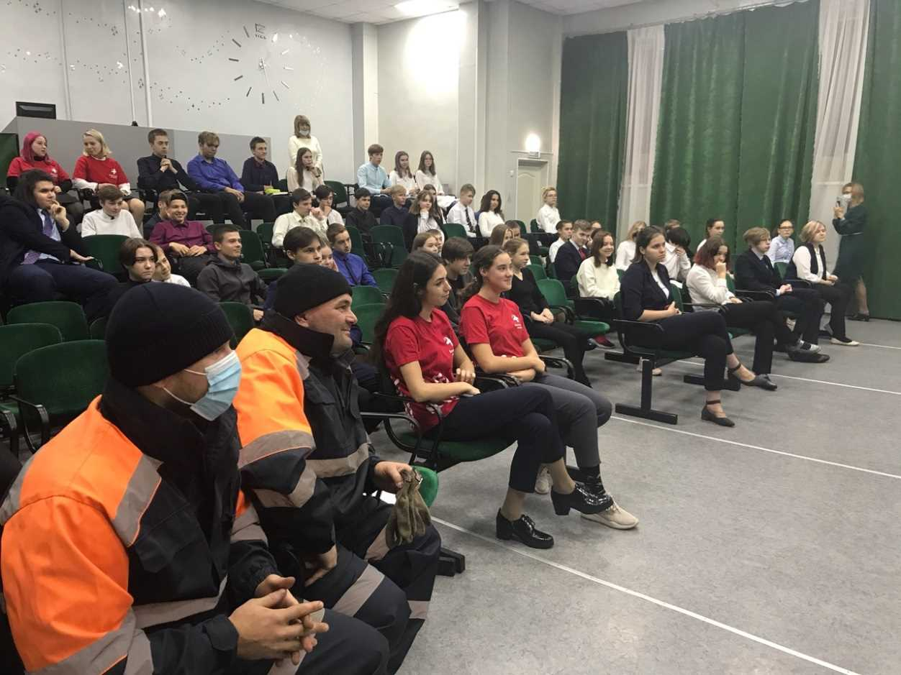
На гимназическом уровне:
Профориентационный урок моя профессия «Спасатель»

Slide 28
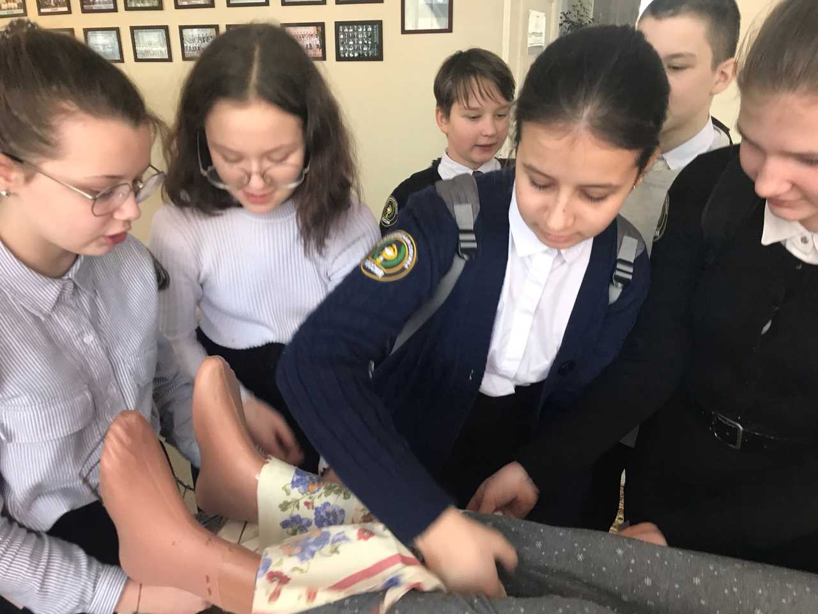
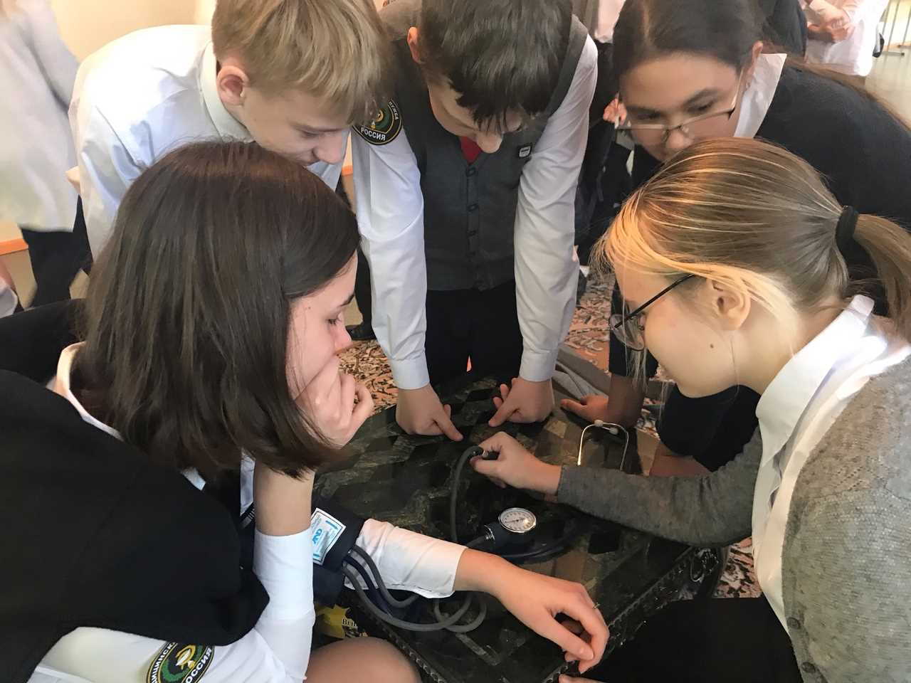
На гимназическом уровне:
Станция «Полевой госпиталь»

Slide 29
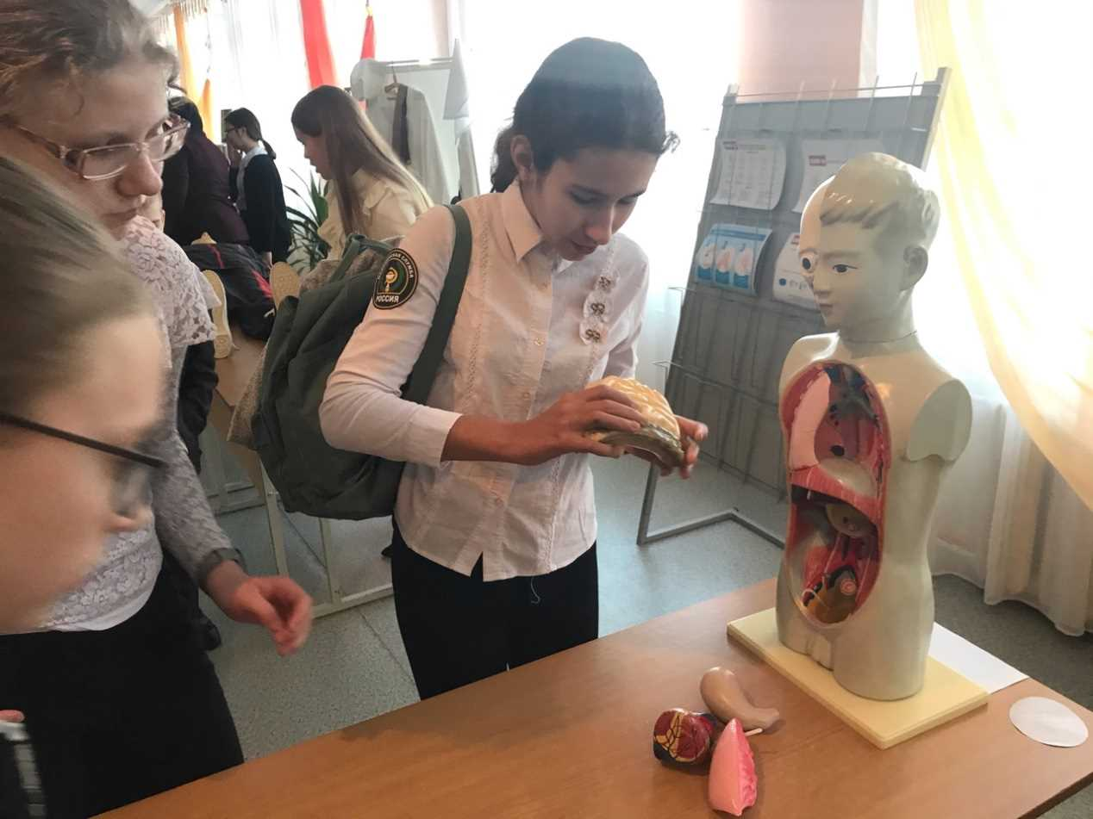
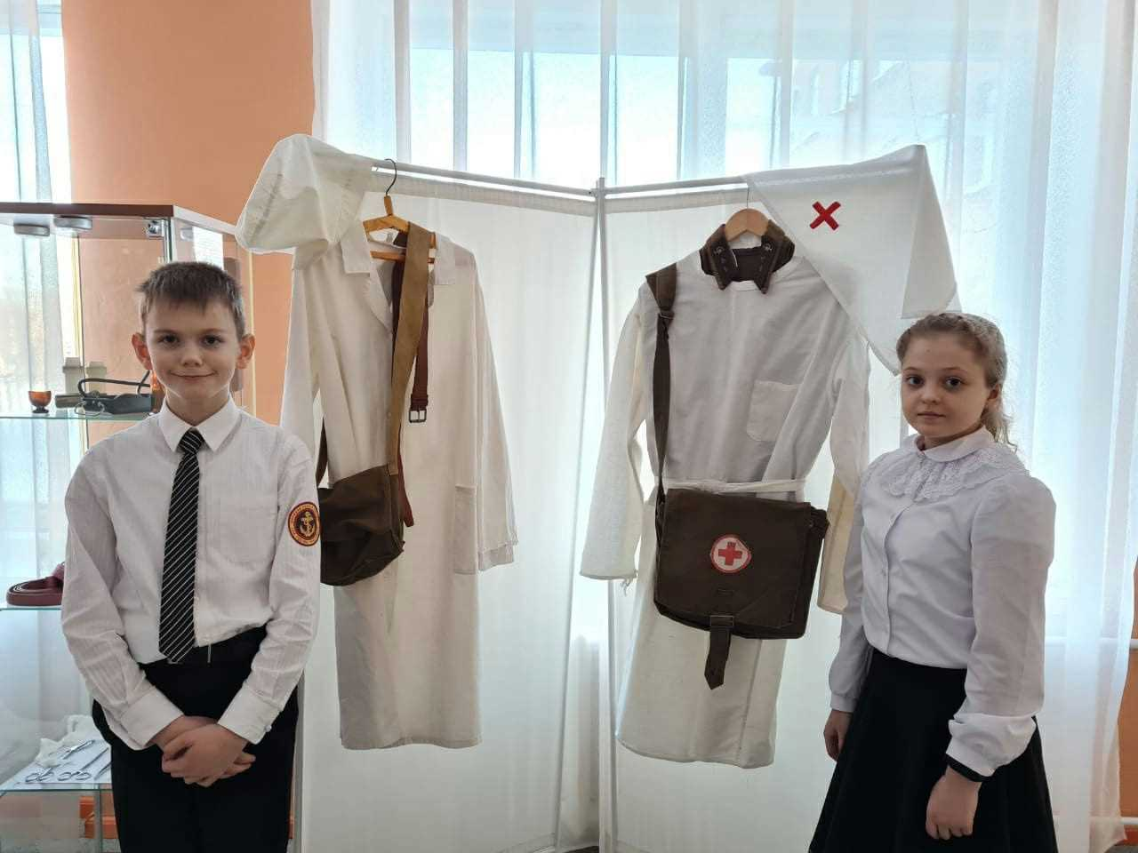
На гимназическом уровне:
Станция «Полевой госпиталь»

Slide 30
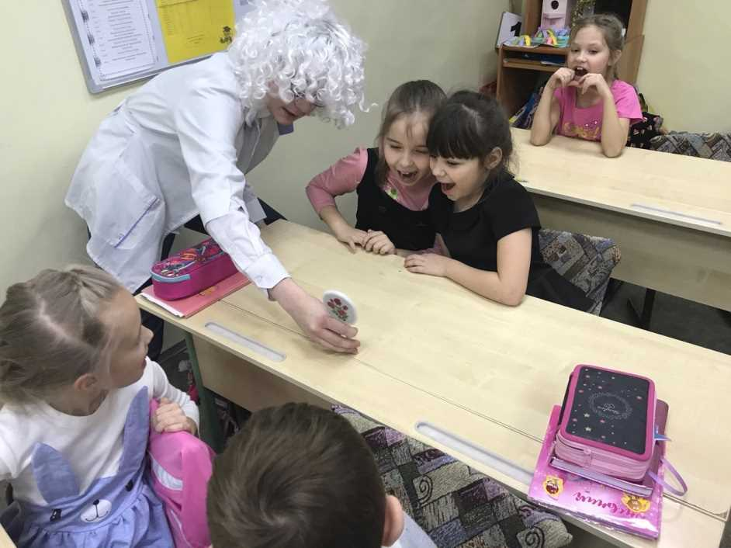
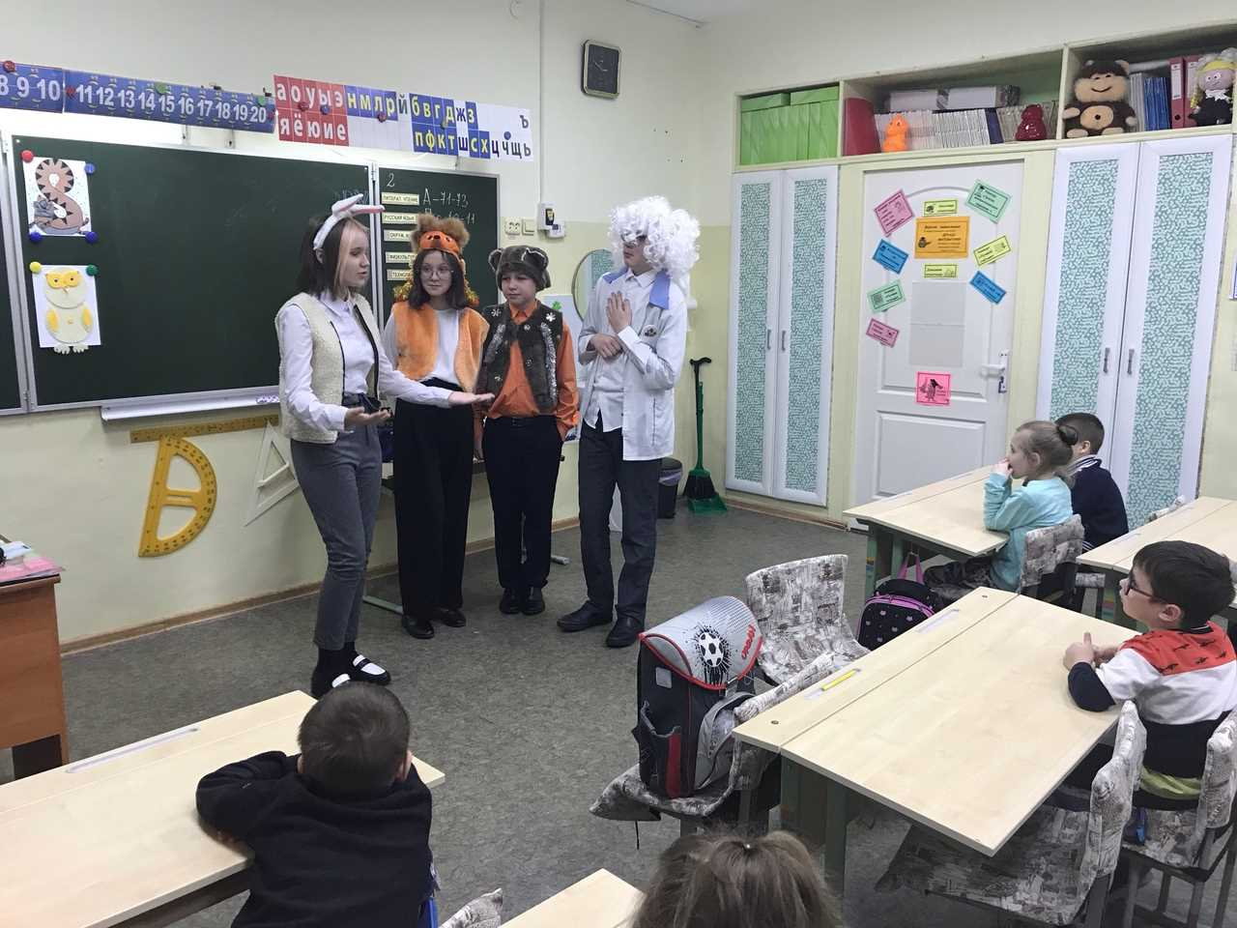
На гимназическом уровне:
Всероссийская акция «На страже здоровья»

Slide 31
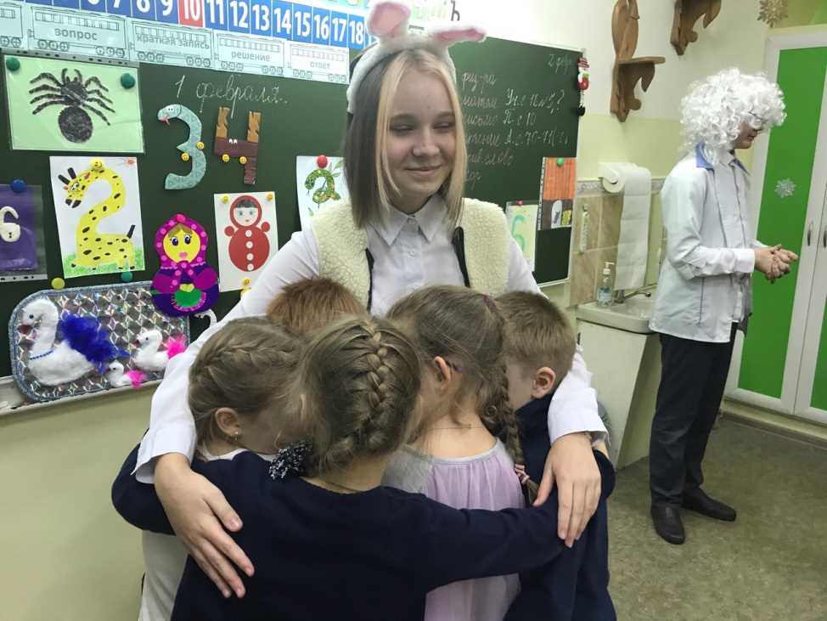
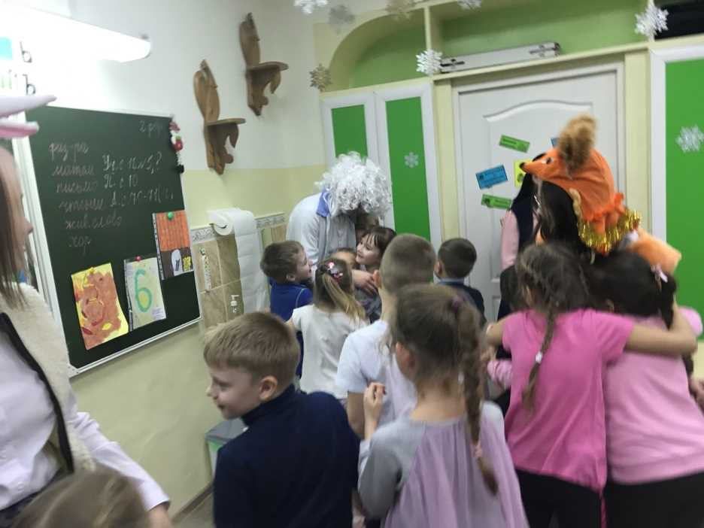
На гимназическом уровне:
Всероссийская акция «На страже здоровья»

Slide 32
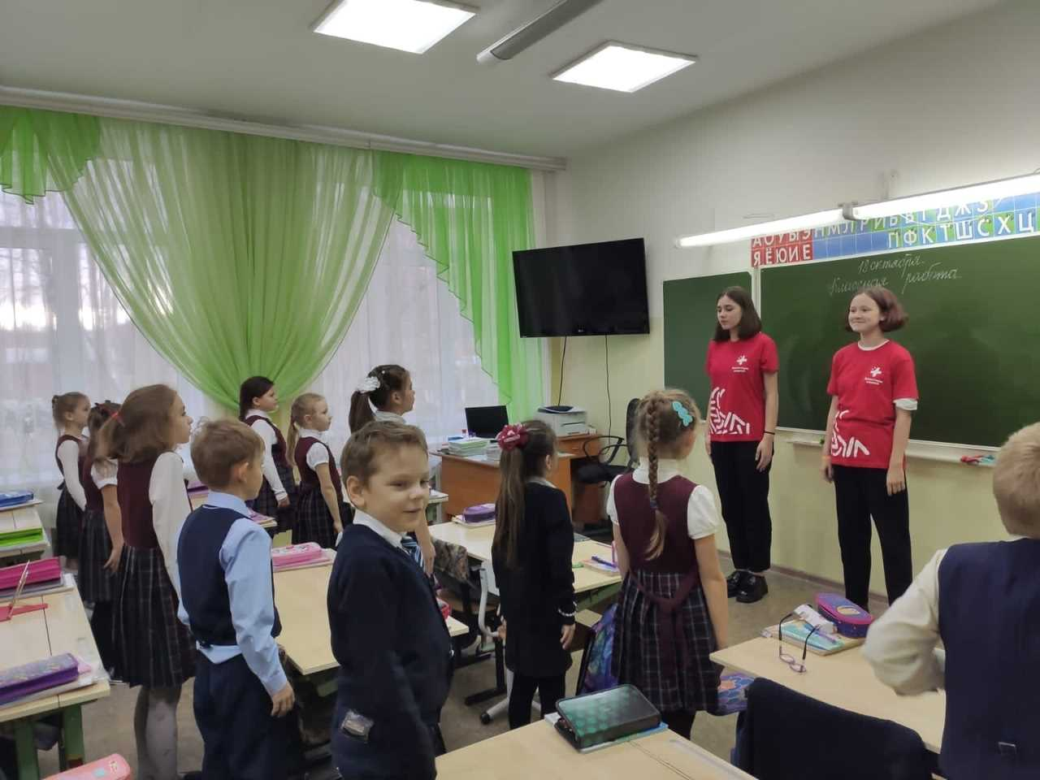

На гимназическом уровне:
Проведение флешмобов и зарядок волонтерами-медиками «Здрайверы»

Slide 33


На гимназическом уровне:
Экологическая акция «Экодежурный по стране»

Slide 34


На гимназическом уровне:
Экологическая акция «Покормите птиц зимой»

Slide 35


На гимназическом уровне:
Экологическая акция «Покормите птиц зимой»

Slide 36


На гимназическом уровне:
Помощь в проведении классных часов

Slide 37
Волонтерская деятельность в школе позволяет:
приобрести опыт организации мероприятий;
развивать мыслительную деятельность;
самостоятельно искать и выстраивать пути решения реализуемых проектов;
развивать потребность у подрастающего поколения в общественно значимой деятельности.

Slide 38

Спасибо за внимание!

